Slide 1

Zakres przedmiotowy i podmiotowy prawa autorskiego
dr Agnieszka Kwiecień-Madej

Slide 2

W znaczeniu wąskim oznacza zbiór przepisów służących ochronie interesów twórców oraz stosunków prawnych związanych z tworzeniem utworów, korzystaniem z nich oraz ich ochroną. W szerszym znaczeniu pojęcie prawa autorskiego obejmuje również regulacje dotyczące tzw. praw pokrewnych – tzn. praw wyłącznych, przyznanych m.in. artystom wykonawcom, producentom fonogramów, nadawcom radiowym i telewizyjnym.
POJĘCIE PRAWA AUTORSKIEGO

Slide 3
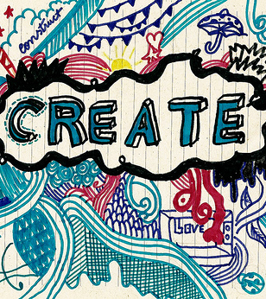
Pojęcie utworu
„Przedmiotem prawa autorskiego jest :
każdy przejaw działalności twórczej (człowieka – przyp. AKM)
o indywidualnym charakterze,
ustalony w jakiejkolwiek postaci,
niezależnie od wartości, przeznaczenia i sposobu wyrażenia (utwór).”
- Art. 1 ust.1 Pr. Aut.
To zdjęcie, autor: Nieznany autor, licencja: CC BY-SA-NC

Slide 4
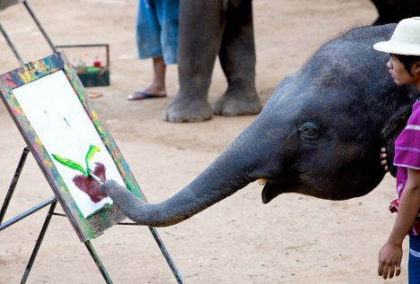

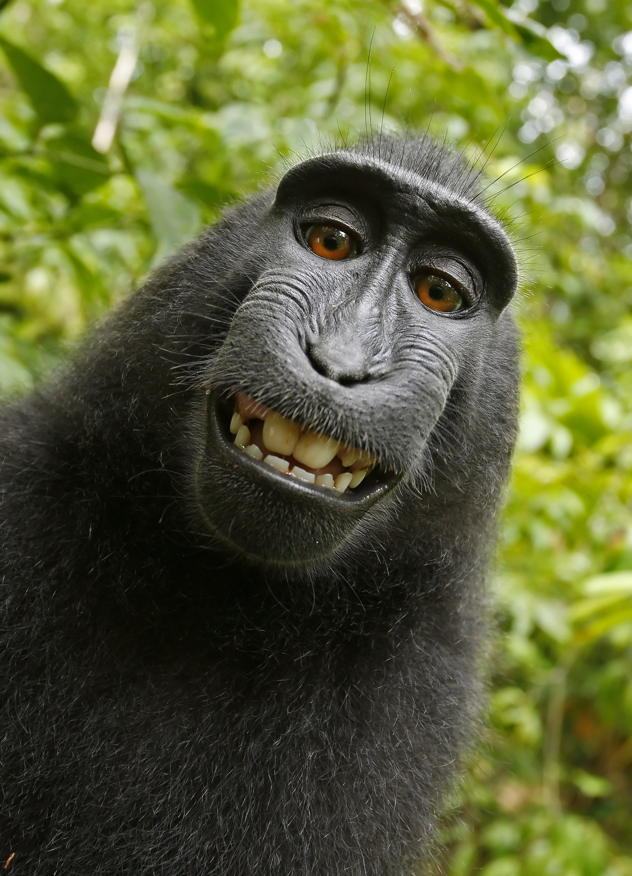
Przesłanka I: Działalność Twórcza człowieka
Źródło: https://www.dailymail.co.uk/sciencetech/article-1151283/Can-jumbo-elephants-really-paint--Intrigued-stories-naturalist-Desmond-Morris-set-truth.html
Źródło: https://en.wikipedia.org/wiki/Monkey_selfie_copyright_dispute

Slide 5
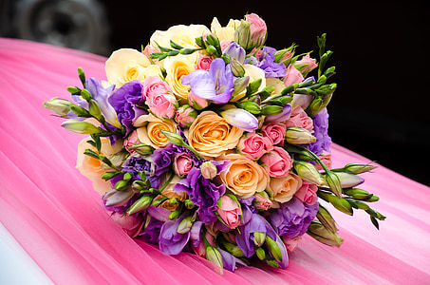

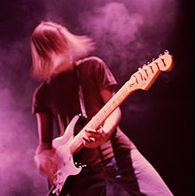
Przesłanka II: USTALENIE UTWORU
Uzewnętrznienie, możliwość zakomunikowania utworu innym niż twórca osobom np. zaśpiewanie piosenki, wygłoszenie wykładu…
Tzw. dzieła efemeryczne np. fryzury, rzeźby w piasku, lodzie, body art. → nietrwała postać
To zdjęcie, autor: Nieznany autor, licencja: CC BY-SA
Ustalenie =/= Utrwalenie
.

Slide 6
Przesłanka III: Indywidualny charakter
Utwór nie musi odzwierciedlać cech indywidualności twórcy lecz musi odróżniać się od innych takich samych przejawów działalności twórczej w sposób świadczący o oryginalności, swoistości i tych wszystkich właściwościach, które sprawiają, że większym lub mniejszym stopniu jest on niepowtarzalny i nie posiada wiernego odpowiednika w przeszłości,
Cecha nowości – to co zostało stworzone nie było uprzednio znane w takiej postaci,
Cecha oryginalności – twórca wzbogacił dotychczasowy stan rzeczy nowymi elementami.
Oryginalność subiektywna – utwór ma być oryginalny dla samego twórcy – „wyraz własnej twórczości intelektualnej swego autora” – orzecznictwo ETS oraz Dyrektywa PE i Rady 2019/790
Oryginalność obiektywna – niepowtarzalność i odróżnialność dzieła od innych rozpowszechnionych wcześniej utworów
Działalność, której rezultat jest niepowtarzalny i nieprzewidywalny
Np. wymyślenie nowej melodii inspirowanej melodią ludową
ale
Nie spełnia tego wymogu działanie techniczne: np. zapisanie za pomocą nut melodii ludowej

Slide 7
Granice ochrony autorskoprawnej
Teoria statystycznej jednorazowości
Teoria „drobnych monet”
Max Kummer „Das urheberrehtlich schutzbare Werk” – istnieje wysoki stopień prawdopodobieństwa, że nikt inny nie samodzielnie nie stworzy identycznego utworu
„kleine Münze” – utwór podlega ochronie choćby w niewielkim stopniu odróżniał się od innych dzieł

Slide 8
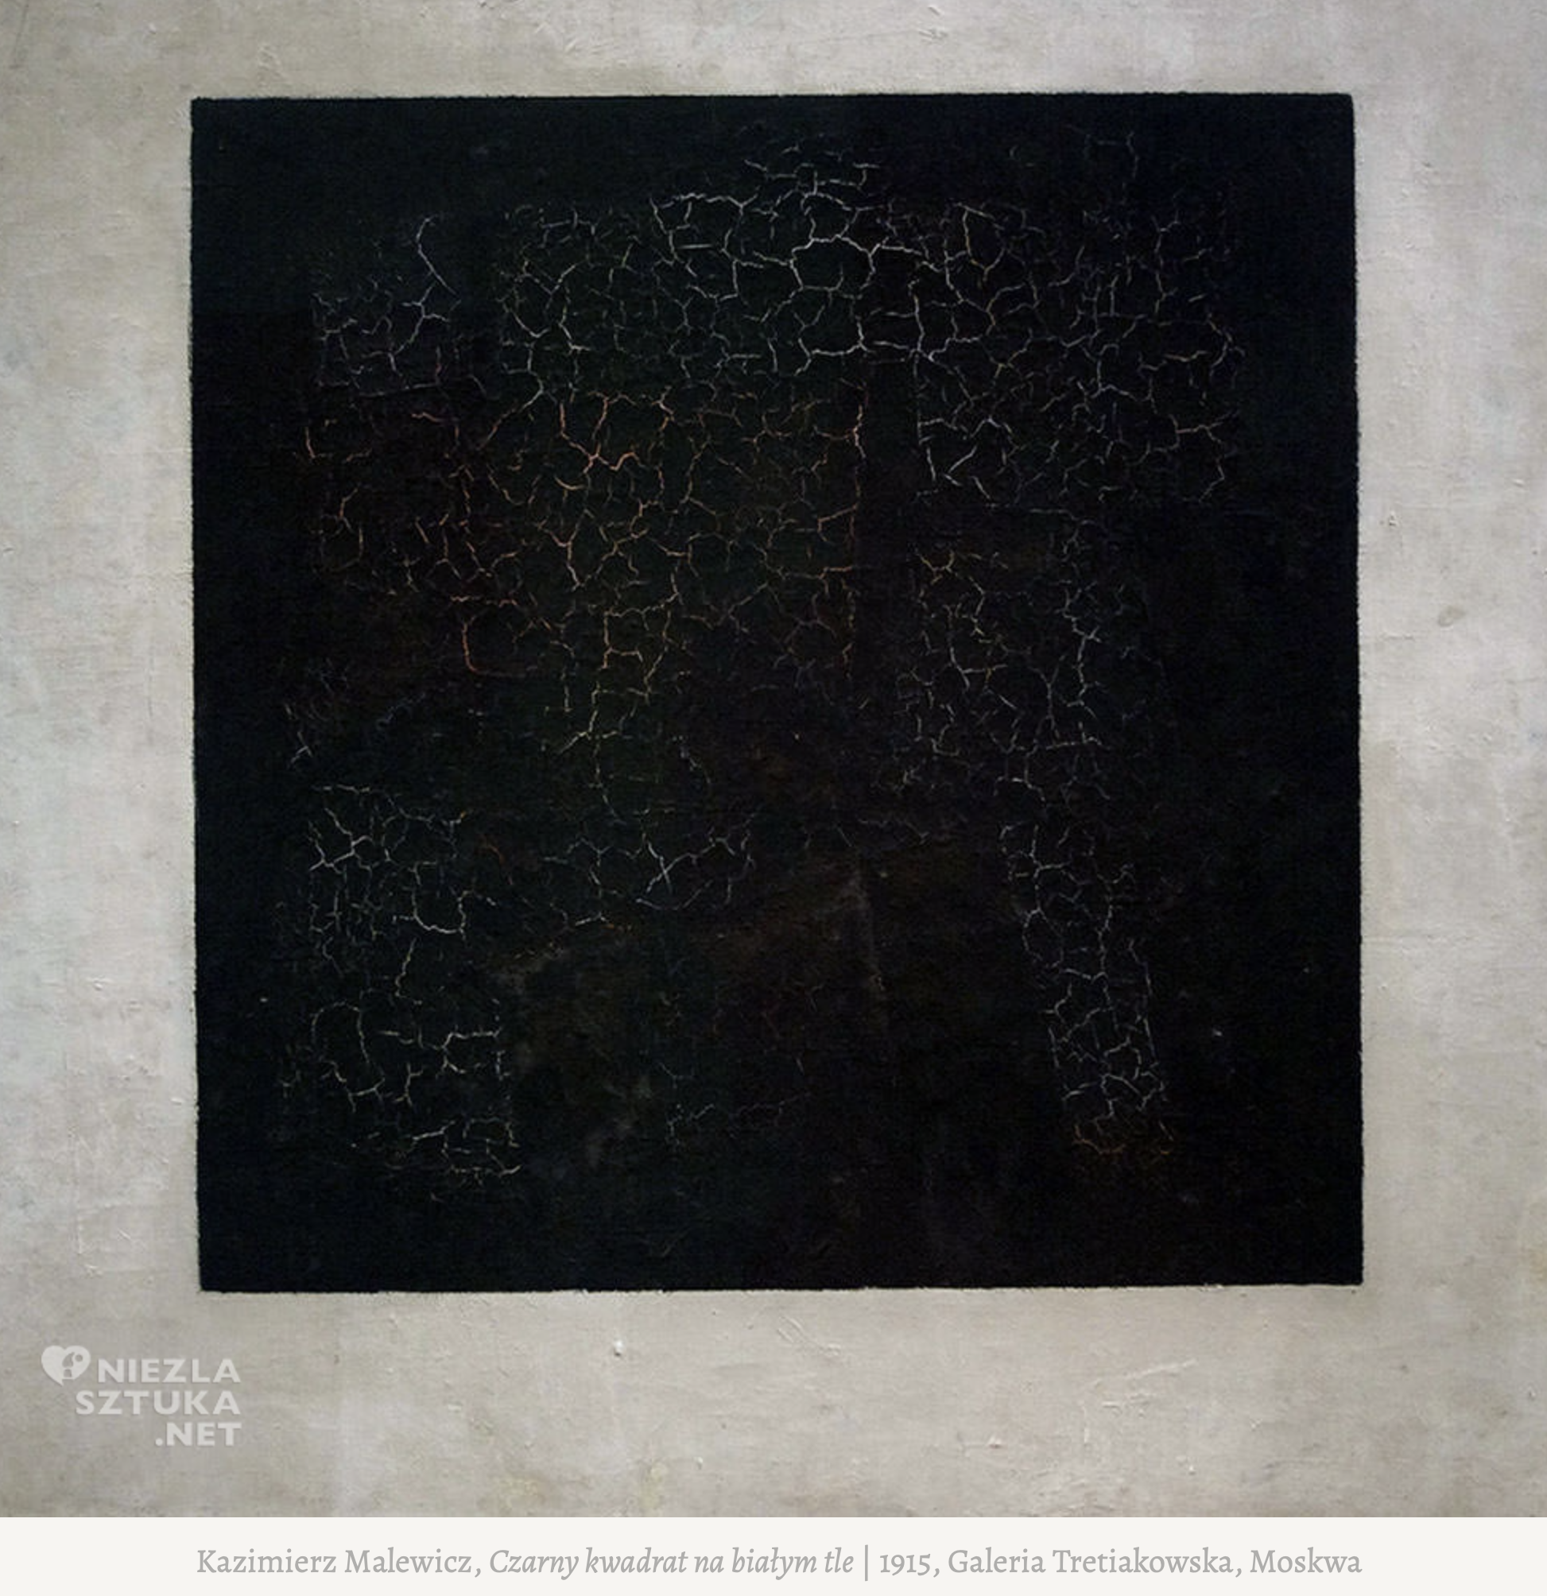
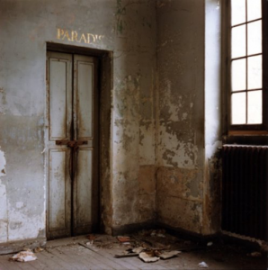
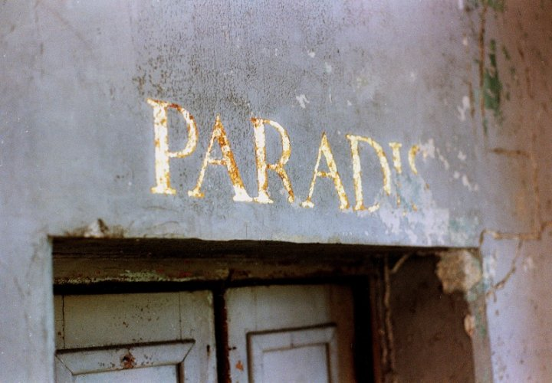
Granice autorskoprawnej ochrony - przykłady
J. Gautel, Paradis, Ville-Evrard, 1990,
Źródło: http://sciencespi.org/rencontre-avec-jakob-gautel-24-paradis/

Slide 9
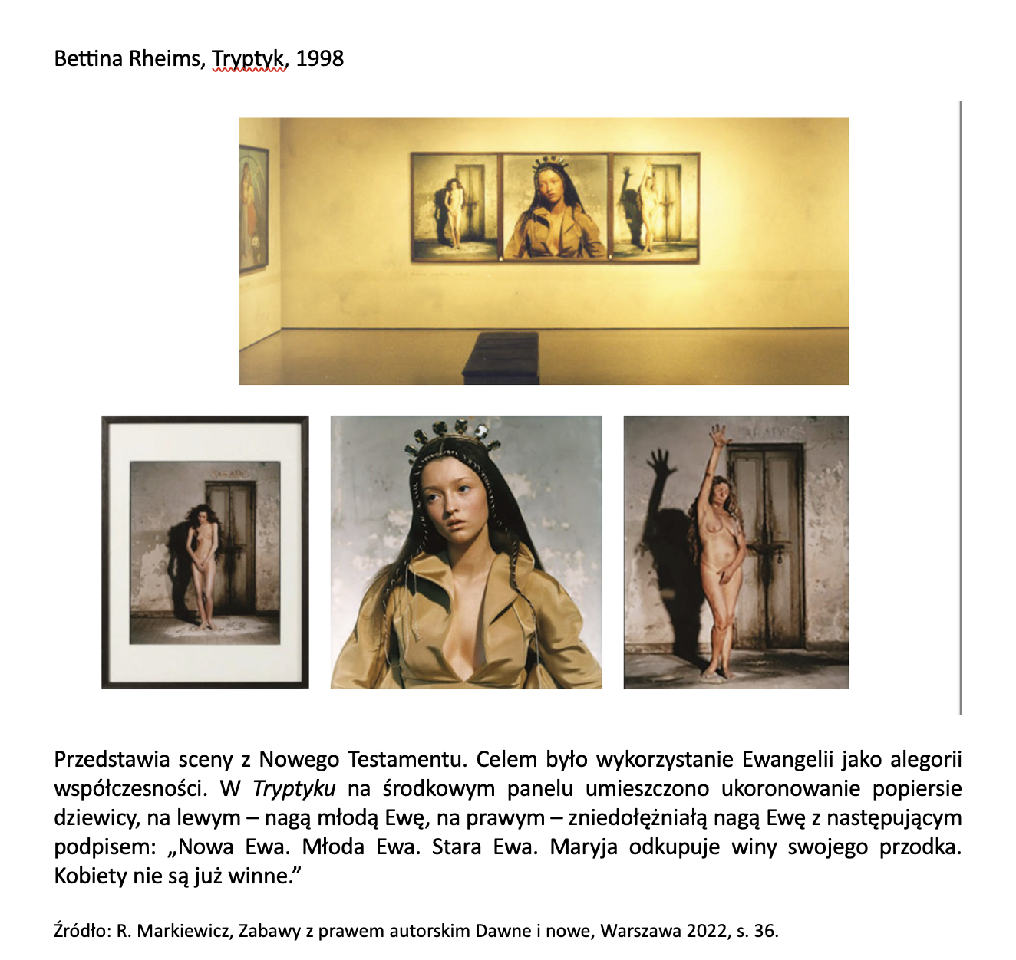
Spór Gautel vs. Rheims

Slide 10
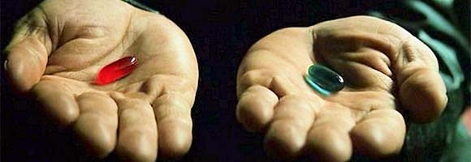
Ochrona części utworu
Art. 1 ust. 2¹ ⁻ Ochroną objęty może być wyłącznie sposób wyrażenia; nie są objęte ochroną odkrycia, idee, procedury, metody i zasady działania oraz koncepcje matematyczne.
Utwór nieukończony
Art. 1 ust. 3 Pr. Aut,: utwór jest przedmiotem prawa autorskiego od chwili ustalenia, choćby miał postać nieukończoną
Część utworu już ukończonego
Ochrona składników utworu
Elementy wolne (np. pomysł, koncepcja, problem badawczy, hipoteza, ustalenia faktów, fabuła, powszechnie wykorzystywane elementy dzieł architektonicznych, układy rytmiczne w utworach muzycznych)
Elementy chronione
To zdjęcie, autor: Nieznany autor, licencja: CC BY-SA-NC
Inne przykłady elementów niechronionych:
- pojedyncze dźwięki, słowa, kolory, akordy, nuty, melodia ludowa

Slide 11
Art. 4 Pr. Aut – Wyłączenia Nie stanowią przedmiotu prawa autorskiego:
akty normatywne lub ich urzędowe projekty;
urzędowe dokumenty, materiały, znaki i symbole;
opublikowane opisy patentowe lub ochronne;
proste informacje prasowe.

Slide 12

Katalog utworów
W szczególności przedmiotem prawa autorskiego są utwory:
1) wyrażone słowem, symbolami matematycznymi, znakami graficznymi (literackie, publicystyczne, naukowe, kartograficzne oraz programy komputerowe);
2) plastyczne;
3) fotograficzne;
4) lutnicze;
5) wzornictwa przemysłowego;
6) architektoniczne, architektoniczno-urbanistyczne i urbanistyczne;
7) muzyczne i słowno-muzyczne;
8) sceniczne, sceniczno-muzyczne, choreograficzne i pantomimiczne;
9) audiowizualne (w tym filmowe).

Slide 13
UTWÓR - PODSUMOWANIE
Stworzony przez człowieka
Ustalony w jakiejkolwiek postaci
„działalność twórcza o indywidualnym charakterze”
Nie zaliczony do ustawowej kategorii wytworów wyłączonych spod możliwości uznania ich za utwór

Slide 14
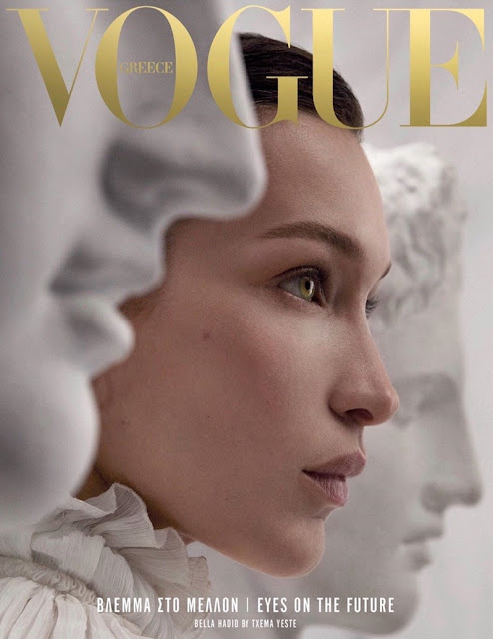

Utwór zbiorowy a zbiór utworów
Zbiór jako utwór – Art. 3 Pr. Aut. | Utwór zbiorowy – Art. 11 Pr. Aut.
Zbiory zawierające odrębne pojedyncze elementy, zgromadzone według określonej systematyki, O ochronie przesądza twórczy charakter (oryginalność i indywidualność) przyjętego w nich doboru, zestawienia, układu zebranych materiałów, Np. antologie, wybory, bazy danych, śpiewnik, w którym autor dokonał wyboru pieśni i ułożył je według przyjętej przez siebie systematyki, | - Składa się z elementów stanowiących odrębne dzieła (może zawierać też inne materiały), - Np. encyklopedia, publikacja periodyczna, słowniki, roczniki, dzienniki telewizyjne, Autorskie prawa majątkowe przysługują producentowi lub wydawcy, a do poszczególnych części mających samodzielne znaczenie – ich twórcom. Producentowi lub wydawcy przysługuje również prawo do tytułu.
To zdjęcie, autor: Nieznany autor, licencja: CC BY-SA
To zdjęcie, autor: Nieznany autor, licencja: CC BY-NC

Slide 15
Opracowania cudzych utworów i utwory inspirowane
Samoistny
Nie występują wyraźne wpływy innego utworu,
Autor decyduje samodzielnie o korzystaniu
Zależny
Przejmuje elementy twórcze innego utworu – macierzystego jednocześnie sam jest utworem
Rozporządzanie utworem i rozpowszechnianie wymaga zgody twórcy u. macierzystego
Inspirowany
Inny utwór jest jedynie przyczynkiem do powstania nowego utworu, U. inspirowany nie przejmuje cech twórczych,
Autor utworu inspirowanego nie potrzebuje zgody autora dzieła stanowiącego inspiracje na rozpowszechnianie

Slide 16
Opracowanie utworu i prawa zależne
Art. 2 ust. 1 Pr. Aut – przedmiotem prawa autorskiego są tzw. utwory niesamoistne (tzn. stworzone na bazie istniejących już utworów) – np. tłumaczenia, przeróbki, adaptacje utworu pierwotnego,
Opracowanie składa się z: elementów utworu pierwotnego dopełnionych lub zmodyfikowanych przez twórcę opracowania,
Przykład: Tłumacz (który przekłada dzieło pierwotne na inny język) uzyskuje prawa autorskie do tłumaczenia. Istnieją one obok praw autorskich twórcy do utworu pierwotnego. Osoba, która chciałaby korzystać z tłumaczenia utworu pierwotnego, musi uzyskać zgodę tłumacza oraz twórcy utworu pierwotnego.
Relacja między autorem dzieła pierwotnego, a twórcą opracowania (np. tłumaczem) została uregulowana w art. 2 ust. 2 Pr. Aut. i jest określana jako prawo zależne.

Slide 17
Utwory inspirowane
Są dziełami całkowicie samoistnymi,
Powstały jako reakcja na inny utwór → związek między dziełem inspirowanym i pierwotnym jest dużo słabszy niż przy opracowaniu.
Korzystania z utworów inspirowanych nie ograniczają prawa zależne,

Slide 18
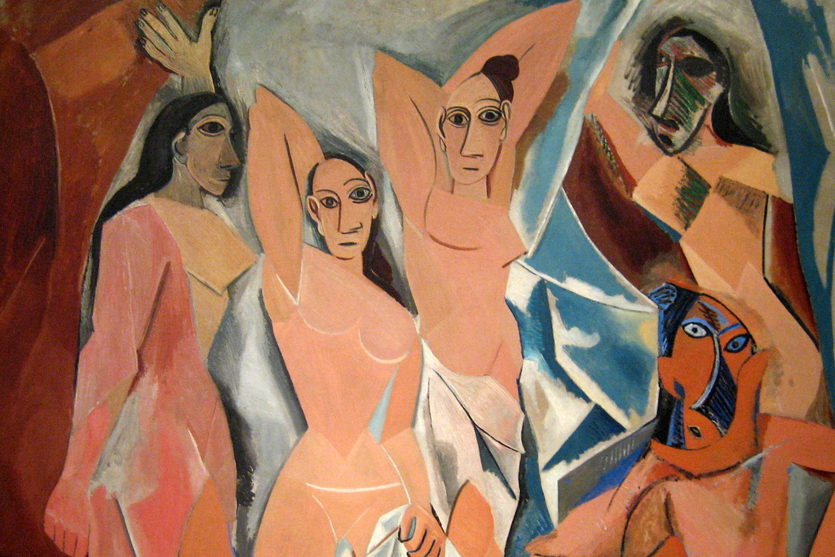
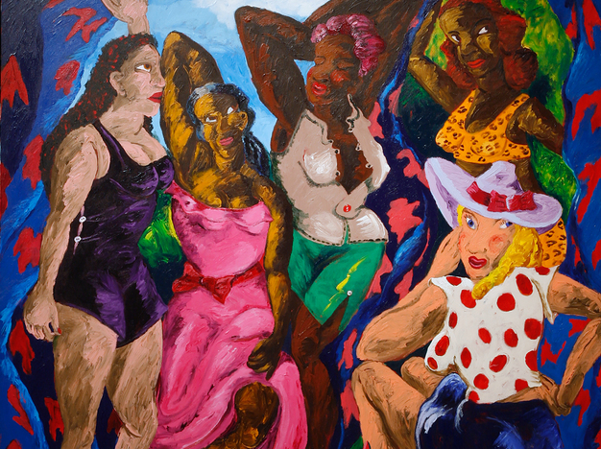
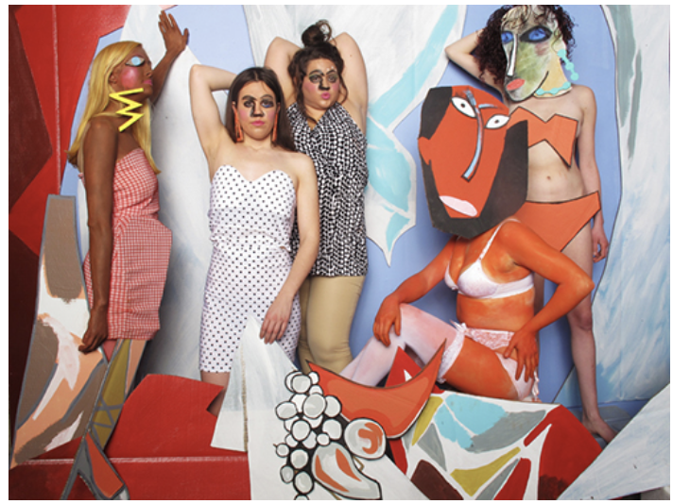
Dzieło samoistne i inspirowane
Po lewej: P. Picasso, Panny z Avinionu, 1907, Museum of Modern Art, Nowy Jork
Środek: R. Colescott, Panny z Alabamy, Vestidas, 1985, źródło: http://figuringhistory.site.seattleartmuseum.org/robert-colescott/les-demoiselles-dalabama-vestidas/
Po prawej : J. Warren, Autoporter, źródło: https://www.dontyoufeelbetter.com/art-history-series-1

Slide 19
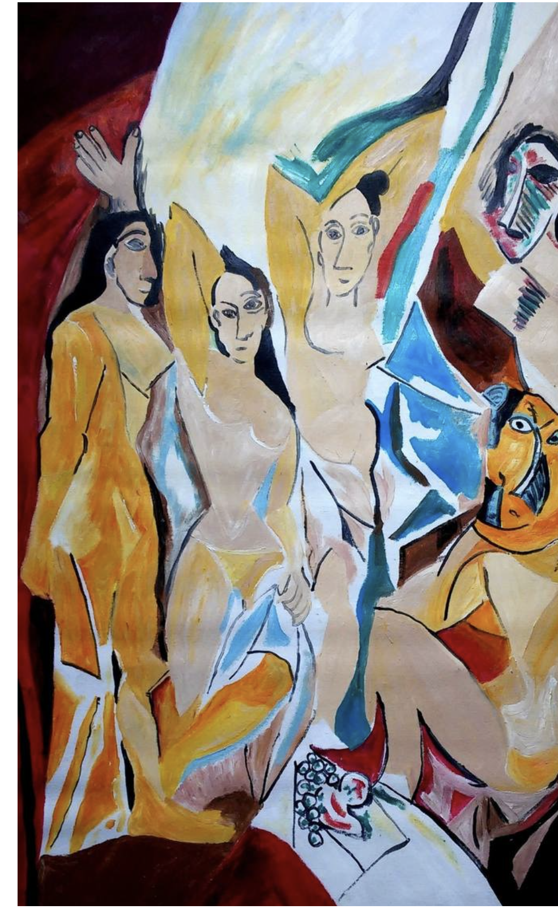
Dzieło samoistne i zależne
Po lewej: P. Picasso, Panny z Avinionu, 1907, Museum of Modern Art, Nowy Jork
Po prawej: P. Prus, Les Demoiselles d'Avignon (inspired by Pablo Picasso)

Slide 20
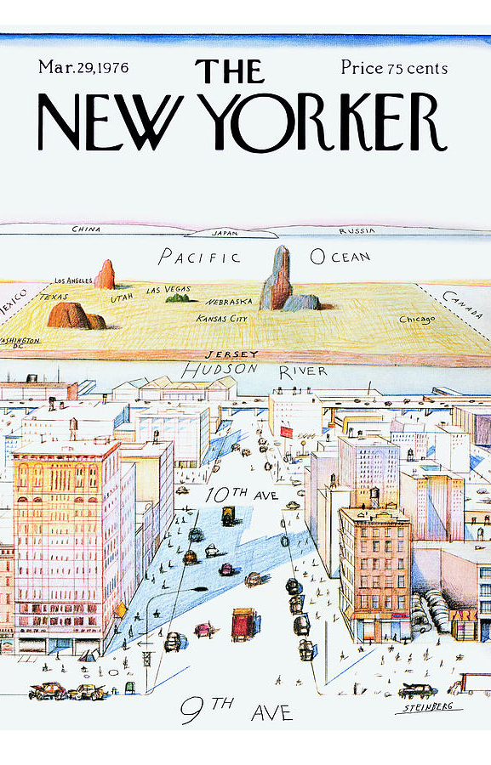

Steinberg v. columbia pictures industries inc.

Slide 21
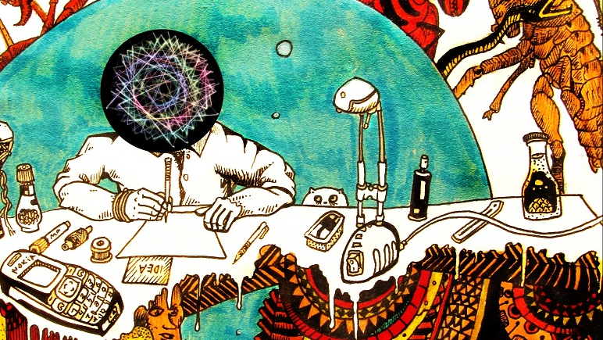
Twórca
Art. 8.
Prawo autorskie przysługuje twórcy, o ile ustawa nie stanowi inaczej.
Domniemywa się, że twórcą jest osoba, której nazwisko w tym charakterze uwidoczniono na egzemplarzach utworu lub której autorstwo podano do publicznej wiadomości w jakikolwiek inny sposób w związku z rozpowszechnianiem utworu.
Dopóki twórca nie ujawnił swojego autorstwa, w wykonywaniu prawa autorskiego zastępuje go producent lub wydawca, a w razie ich braku – właściwa organizacja zbiorowego zarządzania prawami autorskimi.
To zdjęcie, autor: Nieznany autor, licencja: CC BY-ND

Slide 22
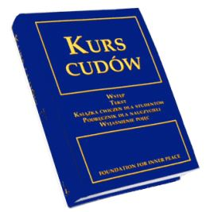
Status twórcy
Utwór „Kurs cudów” - prof. Helen Schucman twierdzi, że został jej podyktowany (po angielsku) przez Jezusa .
Po jej śmierci (w 1981 r.) następcy prawni wystąpili z roszczeniami o naruszenie praw autorskich ze względu na wydanie bez ich zgody tej książki po niemiecku.
Powstał problem, kto jest twórcą tego dzieła, skoro osoba, która jedynie mechanicznie zwielokrotnia dyktowany jej utwór, nie jest traktowana jak twórca.
Sąd niemiecki uznał, że wyłącznym twórcą Kursu cudów jest prof. H. Schucman, gdyż nie jest objektywnie weryfikowalna okoliczność duchowego przekazu tekstu za pośrednictwem człowieka

Slide 23
Współtwórcy
Utwór zawiera wspólne elementy twórcze,
Wspólne działanie twórców – wspólne dążenie do nadania dziełu określonego, ostatecznego kształtu,
Istnienie porozumienia między współtwórcami:
Np. uzgodnienie wspólnego zamysłu stworzenia dzieła, opracowanie ogólnej koncepcji, planu, uzgodnienie struktury utworu, podział zadań itp.
Porozumienie może mieć charakter dorozumiany (konkludentny),
W szczególnych przypadkach możliwe powstanie dzieła wspólnego bez porozumienie - „jedna osoba rozpoczęła pracę nad rzeźbą, a następnie od niej odstąpiła i dokończyła ją twórczo inna osoba”- SN z dn. 5.07.2002 r., III CKN 1096/00, OSNC 2003/11, poz. 150.
Nie uzasadnia współautorstwa: wzajemna inspiracja, krytyka, akceptacja wkładów twórczych, pomoc techniczna, organizacyjna czy finansowa.

Slide 24
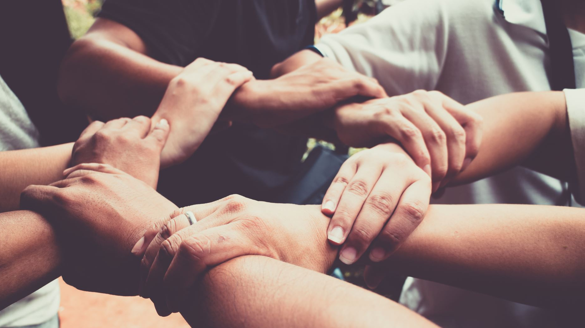
Utwory wspólne – art. 9 Pr. Aut.
Prawo autorskie przysługuje współtwórcom wspólnie,
Do wykonywania prawa potrzebna zgoda wszystkich współtwórców,
W razie naruszenia ochrony możne dochodzić każdy,
Udział w prawie autorskim:
Znaczenie przedmiotowe: część utworu mająca samodzielne znaczenie tzn. posiadająca taką odrębność, że możliwe jest przypisanie jej jednemu ze współautorów i eksploatacja niezależnie od całości utworu, lecz bez uszczerbku dla praw pozostałych współtwórców,
Znaczenie prawne: ułamkowo określona część autorskich praw majątkowych służących współtwórcy
Domniemanie równych udziałów – można dochodzić odmiennego ustalenia przez sąd na podstawie wkładów pracy twórczej,
Odpowiednie stosowanie przepisów KC o współwłasności w częściach ułamkowych – uwaga na zniesienie współwłasności (art. 210-212 KC) sporna możliwość zniesienia wspólności praw majątkowych,
Umowa o wykonywanie wspólnego prawa – za zgodą wszystkich współtwórców,

Slide 25
Utwory połączone – art. 10 Pr. Aut.
.
Działalność kilku twórców → połączenie odrębnych utworów w celu wspólnego rozpowszechnienia (np. muzyka + tekst, opowiadanie + rysunki/fotografie, muzyka + film)
Każdy z twórców może żądać od pozostałych udzielenia zezwolenia na rozpowszechnienie tak powstałej całości, chyba że istnienie słuszna podstawa odmowy, a umowa nie stanowi inaczej
Brak współautorstwa – nie ma wspólnego tworzenia utworu,
Ochronie prawnoautorskiej podlega utwór połączony jako całość, chociaż jego poszczególne składniki zachowują odrębność,
Od woli twórców zależy czy wspólne rozpowszechnianie dotyczy wszystkich czy tylko niektórych sposobów publicznego rozpowszechniania,

Slide 26
Utwór wspólny a utwór połączony
Art. 9 Wspólny
Art. 10 Połączony
Prawo autorskie przysługuje współtwórcom wspólnie,
Do wykonywania prawa potrzebna zgoda wszystkich współtwórców,
W razie naruszenia ochrony możne dochodzić każdy,
Odpowiednie stosowanie przepisów KC o współwłasności w częściach ułamko
połączenie odrębnych utworów w celu wspólnego rozpowszechnienia (np. muzyka + tekst, opowiadanie + rysunki/fotografie, muzyka + film)
Brak współautorstwa – nie ma wspólnego tworzenia utworu,
Ochronie prawnoautorskiej podlega utwór połączony jako całość, chociaż jego poszczególne składniki zachowują odrębność,

Slide 27

Utwory pracownicze – Art. 12 Pr. Aut.
Dotyczy twórczości powstałej w związku z zatrudnieniem,
Uprawnienie pracodawców do czerpania korzyści z eksploatacji zarobkowej dzieła → „zawłaszczenie owoców pracy pracownika w zamian za regularne wynagrodzenie, świadczenia ochronne oraz zapewnienie środków organizacyjnych i technicznych w procesie wykonywania przez twórcę obowiązków pracowniczych”.
Dotyczy nabycia przez pracodawcę majątkowych praw autorskich „z chwilą przyjęcia utworu i w granicach wynikających z celu umowy, zamiaru stron, o ile umowa o pracę nie stanowi inaczej” – nabycie pochodne
„Umowa o pracę” – rozumiana jako wszelkie sposoby nawiązania stosunku pracy (w tym: mianowanie, wybór, powołanie)
Stworzenie utworu w wyniku wykonywania obowiązków pracowniczych, a nie przy okazji ich wykonywania,
Chwila przyjęcia utworu – oświadczenie akceptujące rezultat pracy pracownika
Oznacza, że chwilę przejścia własności przedmiotu, na którym utwór utrwalono na pracodawcę,
Art. 13 Pr. Aut. Jeżeli pracodawca nie zawiadomi twórcy w terminie sześciu miesięcy od dostarczenia utworu o jego nieprzyjęciu lub uzależnieniu przyjęcia od dokonania określonych zmian w wyznaczonym w tym celu odpowiednim terminie, uważa się, że utwór został przyjęty bez zastrzeżeń. Strony mogą określić inny termin.
Poza wynagrodzeniem pracowniczym, twórca nie uzyskuje odrębnego honorarium z tytułu przejścia praw autorskich (chyba, że umowa stanowi inaczej),
Uwaga! Art.. 74 Pr. Aut. Programy komputerowe – pierwotne nabycie autorskich praw majątkowych
To zdjęcie, autor: Nieznany autor, licencja: CC BY

Slide 28
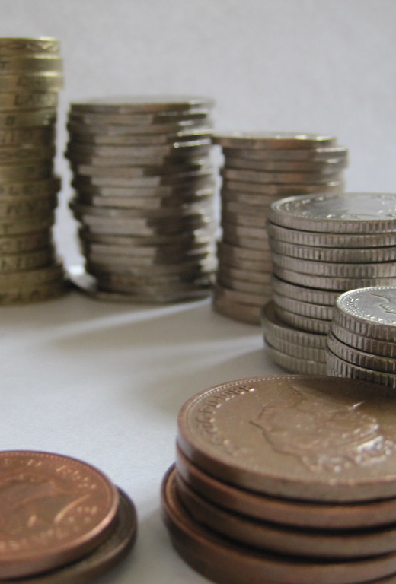
Organizacje zbiorowego zarządzania prawami autorskimi
Ich status prawny, strukturę i zadania reguluje ustawa z 15.6.2018 r. o zbiorowym zarządzaniu prawami autorskimi i prawami pokrewnymi.
Organizacjami zbiorowego zarządzania prawami autorskimi lub prawami pokrewnymi są stowarzyszenia, którym minister właściwy do spraw kultury udzielił zezwolenia na obsługę praw autorskich lub praw pokrewnych twórców lub artystów wykonawców, będących członkami stowarzyszenia, oraz tych, którzy zawarli stosowną umowę o obsługę swoich praw autorskich lub praw pokrewnych.
Stowarzyszenia te zrzeszają również podmioty niebędące osobami fizycznymi: producentów, organizacje radiowe i telewizyjne.
Jako stowarzyszenia są instytucjami niezarobkowymi, działającymi na podstawie także ustawy o stowarzyszeniach
Wykonywanie prawa autorskiego przez organizację zbiorowego zarządu obejmuje, co do twórców żyjących, zasadniczo tylko prawo autorskie majątkowe.
Kompetencje OZZPA:
udzielanie zgody na korzystanie z utworów ( zwykle za pośrednictwem licencji),
pobieranie wynagrodzeń od korzystających z chronionych przedmiotów (inkaso)
podział i wypłata zainkasowanych środków między uprawnionych (repartycja).
To zdjęcie, autor: Nieznany autor, licencja: CC BY

Slide 29
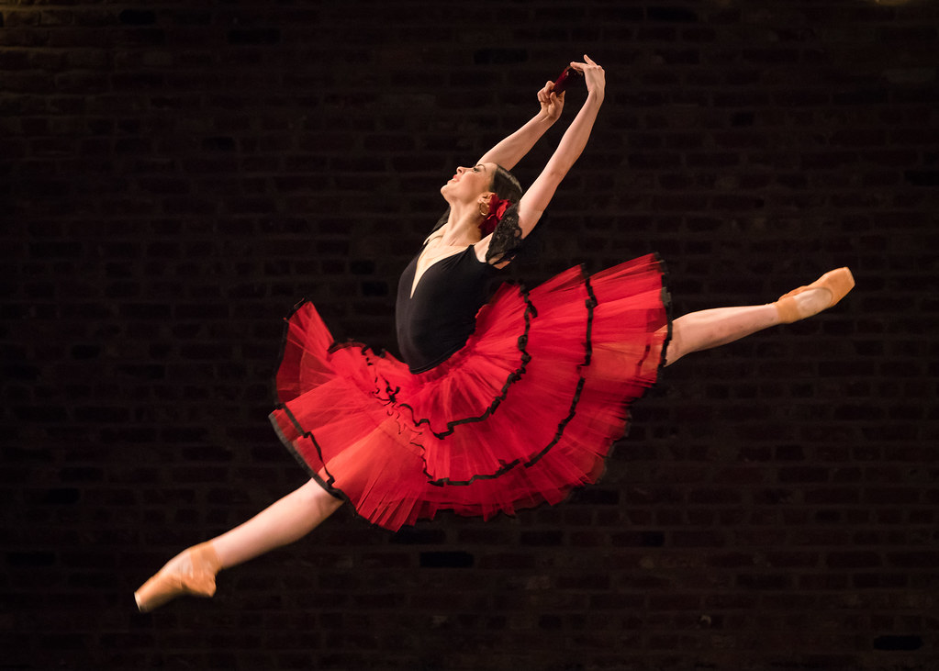
Prawa pokrewne
Dotyczą osób i podmiotów, które pośredniczą w przekazywaniu utworu publiczności, ale nie można przypisać im twórczego wkładu w powstanie utworu np. aktorzy, tancerze, dyrygenci, producenci, nadawcy radiowi, wydawcy książek
KATALOG PRAW POKREWNYCH
Prawa do artystycznych wykonań (art. 85-93 Pr. Aut) 50 lat
Prawa do fonogramów i wideogramów(art. 94-96 pr. Aut.) 50/70 lat
Prawa do nadań programów (art. 97-99 Pr. Aut.) 50 lat
Prawa do pierwszych wydań Prawa do wydań naukowych i krytycznych (art. 99¹ -99⁶ Pr. Aut) – 30 lat
+ przepisy wspólne do wszystkich praw pokrewnych (art.100-103 Pr. Aut)
To zdjęcie, autor: Nieznany autor, licencja: CC BY

